Slide 1
CI/CD
CI/CD — “Continuous Integration / Continuous Deployment (və ya Continuous Delivery)” ifadəsinin qısaltmasıdır. Bu anlayış kodun yazıldığı andan serverdə işləməsinə qədər olan prosesi avtomatlaşdırmaq üçündür.
Sadə dillə: CI/CD — “programmer kodu yazdı, push elədi → sistem avtomatik build elədi, test elədi, və serverə yerləşdirdi (deploy etdi)” prosesi deməkdir.
Termin | Tam adı | Mənası | Məsuliyyət
CI | Continuous Integration | Kodu avtomatik test etmək, build etmək və birləşdirmək prosesi | “Kod düzgün işləyirmi?”
CD | Continuous Deployment / Delivery | Kodu avtomatik serverə yerləşdirmək və yayımlamaq prosesi | “Kod serverdə işləsin”

Slide 2
CI/CD-də İstifadə Edilən Alətlər
Kateqoriya | Ən çox istifadə edilənlər
CI/CD serverləri | Jenkins, GitHub Actions, GitLab CI/CD, CircleCI, TravisCI
Containerization | Docker, Podman
Orchestration | Kubernetes, Docker Swarm
IaC (Infrastructure as Code) | Terraform, Ansible
Monitoring | Prometheus, Grafana, ELK Stack
Version Control | Git (GitHub, GitLab, Bitbucket)

Slide 3
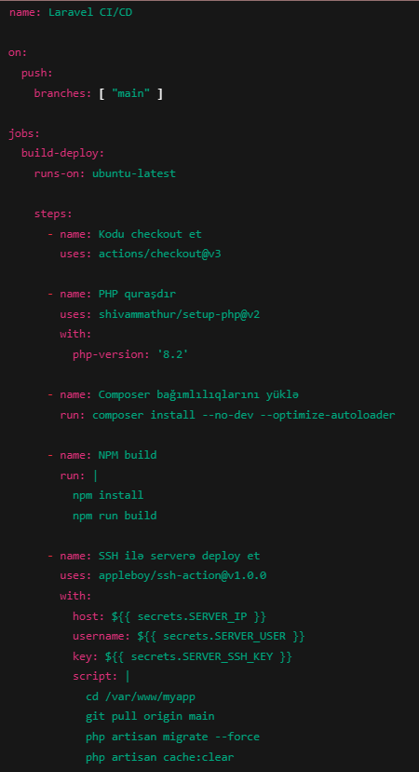
Real Nümunə (Laravel + Nginx + GitHub Actions)
Tutaq ki, sən Laravel saytını GitHub-a push edirsən. DevOps sənə belə bir CI/CD pipeline qura bilər: .github/workflows/deploy.yml
Nəticə:
git push origin main etdikdə bu workflow avtomatik işə düşür
Composer və NPM build olunur
SSH vasitəsilə serverə deploy edilir
Laravel command-ları icra olunur
Bütün proses avtomatik tamamlanır

Slide 4
CI/CD + Docker + Kubernetes birlikdə necə işləyir?
1️⃣ Developer kodu GitHub-a push edir 2️⃣ GitHub Actions CI/CD pipeline-ı işə salır 3️⃣ Kod Docker image kimi build olunur 4️⃣ Image Docker Hub-a və ya Git Registry-yə göndərilir 5️⃣ Kubernetes (K8s) həmin yeni image-i production serverdə işə salır 6️⃣ Prometheus + Grafana monitor edir

Slide 5
Əgər Python, C#, Node.js və s. istifadə edirsənsə?
CI/CD bütün dillər üçün eynidir – sadəcə build və test mərhələləri fərqlənir:
Dil | Build mərhələsi | Deploy üsulu
PHP (Laravel) | composer install | SSH, Ansible
Python (Django) | pip install | Gunicorn + Nginx
Node.js | npm install, npm run build | PM2 + Nginx
C# (.NET) | dotnet build, dotnet publish | IIS və ya Docker
Java | maven package | Tomcat və ya Docker

Slide 6
.

Slide 7
.

Slide 8
.

Slide 9
.

